Slide 1
Тема урока : “Условия и особенности формирования белорусской нации.”

Slide 2
Формирование
белорусской нации

Slide 3


Slide 4
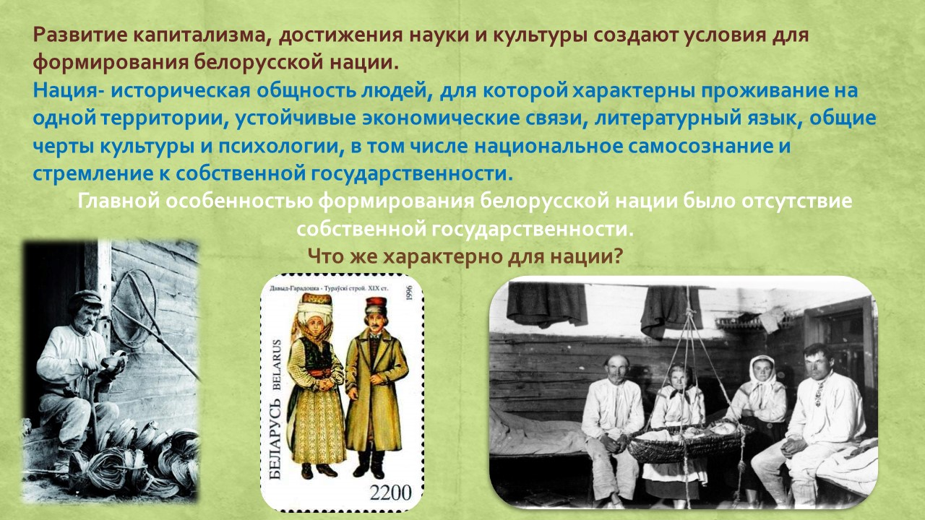
Становление индустриального общества привело к формированию на основе народности наций.
Нация -устойчивая общность людей, которая исторически сложилась на основе общности языка, территории, экономической жизни, национального характера, самосознания и культуры

Slide 5
Государ-
ство
население
Общие черты быта
Общая экономич. жизнь
территория
Признаки бел.нации
Общность культуры,
литерат.
язык
самосознание
Обычаи, традиции, верования
Общее историческое прошлое

Slide 6
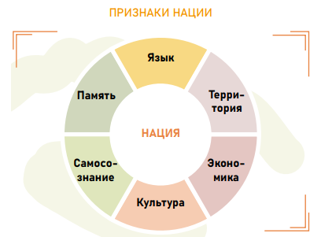
Национальное самосознание: Совокупность идей, представлений, убеждений, в которых народ осознает себя как нацию.
Национальная идея: Совокупность представлений и взглядов о жизненно важных интересах социально-этнической общности (ответы на вопросы: откуда мы? кто мы? куда идем?).

Slide 7

К середине 19 века самоназвание "белорусы" еще не было прочным.
Большую роль играли конфессионизмы – когда этническая принадлежность определялась от конфессиональной принадлежности (католик – значит «поляк», а православный – это «русский»). Нации формируются в буржуазную эпоху.
В отличие от российской и западноевропейских наций формирование белорусской нации имело ряд особенностей.

Slide 8
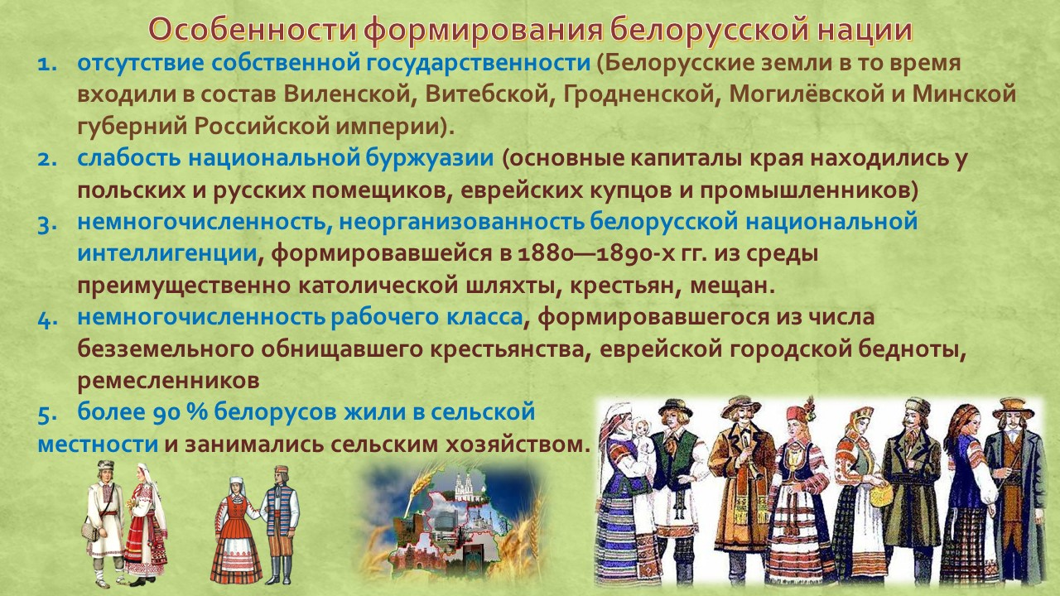

Slide 9
Условия и факторы формирования белорусской нации
Политика российского правительства | Позитивное влияние: Расширение сети школ с русским языком, изучение местной истории, ограничение польского влияния (деполонизация). Негативное влияние: Политика русификации, непризнание отдельности белорусского языка и культуры официальными властями.
Развитие науки (белорусоведение) | Изучение истории, языка, этнографии и культуры Беларуси учеными способствовало росту национального самосознания и обоснованию самобытности белорусов.
Национальное движение | Деятельность интеллигенции по выработке национальной идеи, развитию культуры и языка.

Slide 10
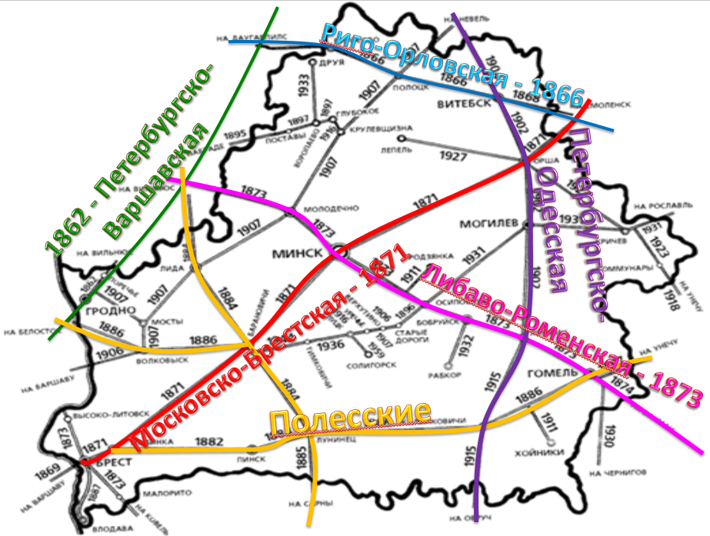
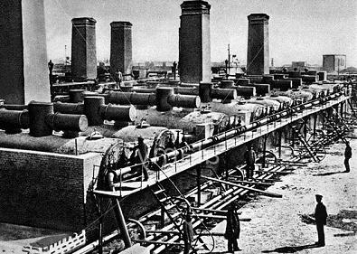
Одним из признаков формирования нации стала общность хозяйственной жизни. Увеличение количества фабрично-заводских предприятий, переориентация помещичьих хозяйств на продажу своей продукции, развитие торговли и строительство железных дорог способствовали возникновению на территории Беларуси единого экономического региона. Расширение торгово-экономических связей между разными частями Беларуси содействовало объединению представителей коренного этноса в нацию.

Slide 11
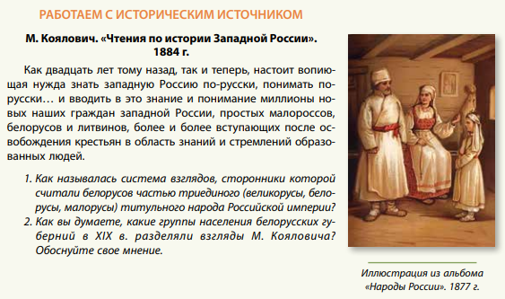
Становление беларусоведения
М.Коялович: Представитель западнорусизма, показал Беларусь как землю, угнетенную поляками.
Западнорусизм: Система взглядов, согласно которой белорусы рассматривались как часть триединого (великорусы, малорусы, белорусы) русского народа.

Slide 12
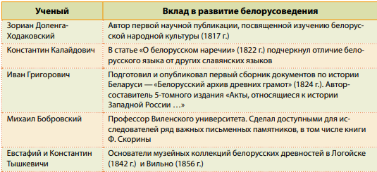
Становление беларусоведения

Slide 13
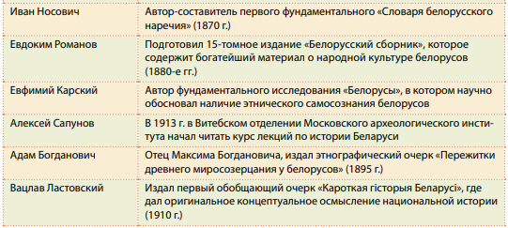
Становление беларусоведения

Slide 14
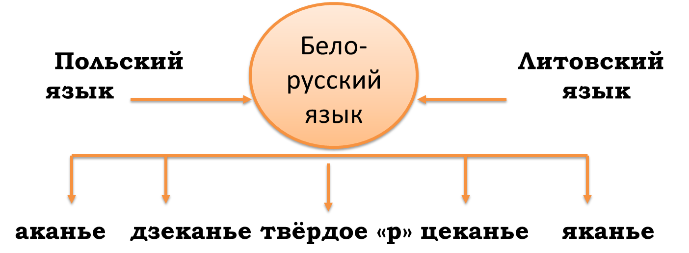
К концу XVIII в. старобелорусский язык, использовавшийся как язык государственного делопроизводства в ВКЛ, фактически перестал существовать. Крестьянство, часть обедневшей шляхты, трудящиеся слои городского населения пользовались белорусским разговорным языком. Становление нового белорусского литературного языка как признака нации происходило на основе многодиалектного разговорного народного языка, в первую очередь диалектов Центральной Беларуси.

Slide 15
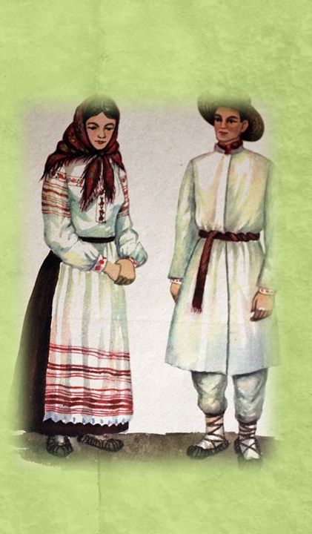
Становление нации характеризуется формированием национального самосознания — совокупности идей, представлений, убеждений, верований, в которых народ осмысляет себя как национальную общность и исторические корни своего происхождения.
Форма проявления национального самосознания - собственные названия народа.
Еще в первой половине XIX в. Центральную и Западную Беларусь нередко называли Литвой, а ее население — литвинами. В конце XIX — начале XX в. наименования «Беларусь» и «белорусы» закрепляются за всей этнической территорией белорусов. Часть населения Беларуси называла себя «тутэйшыя» (здешние). В некоторых местностях существовали региональные названия, которые относились к значительным территориям: «полешуки» — ко всему Полесью, «пинчуки» — к его отдельным частям.

Slide 16
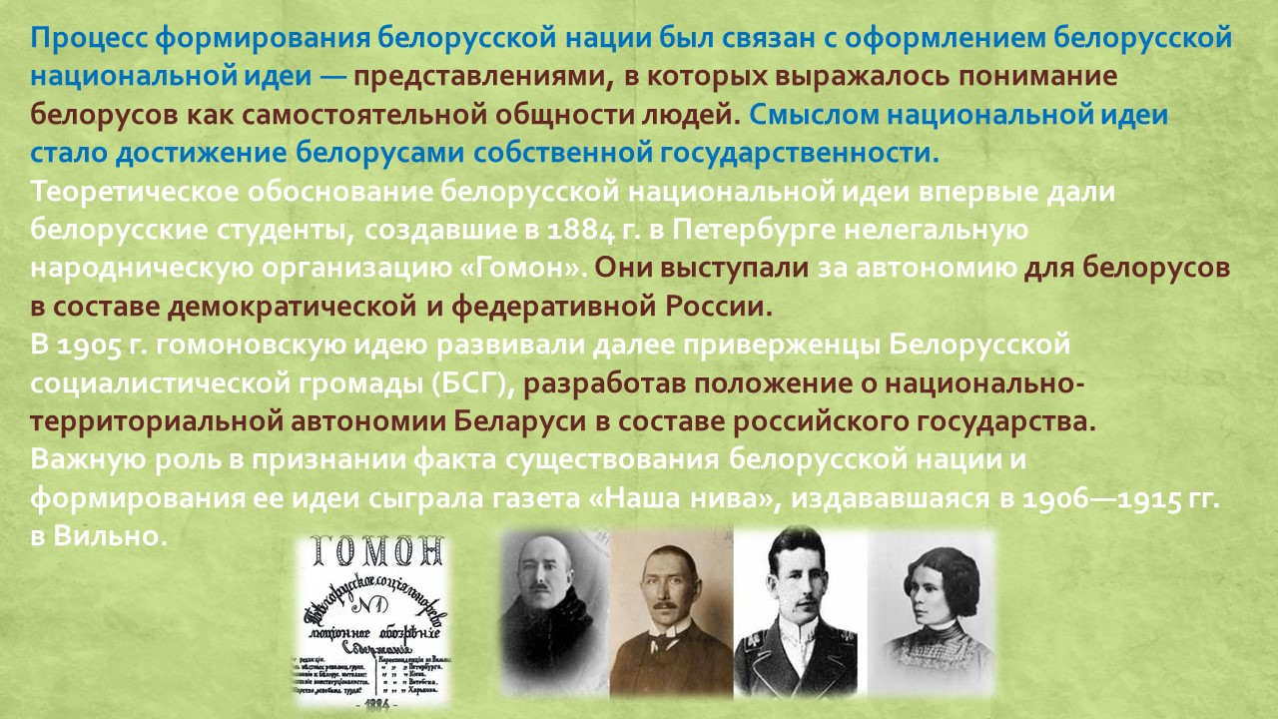

Slide 17

ГАЗЕТА «НАША НИВА»
(10.11.1906 - 7.08.1915 Г.):
редакторы - А.Власов, братья Луцкевичи, В. Ластовский, Ядвигин Ш.;
Программа (декабрь 1906 г.):
  Ликвидация чересполосицы;
  Широкое местное самоуправление;
  Введение всеобщего, обязательного и бесплатного образования.
Направления деятельности: публикация произведений белорусских писателей, книгоиздание, научное, культурно — просветительское.
Значение:
  Центр белорусского национального движения;
  Развитие белорусской литературы и литературного языка;
  Заложены основы национального возрождения;
  Распространение национального самосознания и т.д.
  Популяризация идеи национального возрождения

